Slide 1

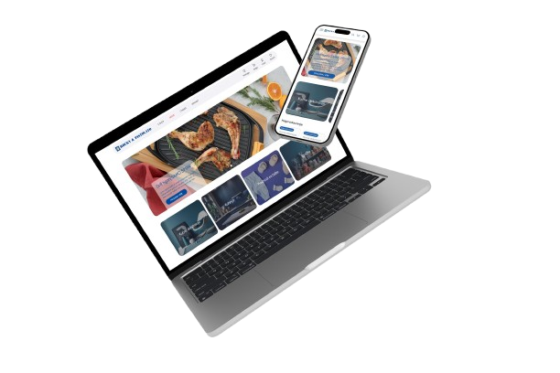
ĐỒ ÁN / PROJECT
Xây dựng website bán máy tính NextGen
Thiết kế website thương mại điện tử
NHÓM
GV HƯỚNG DẪN
Predator group
Lê Hồng Sơn
WEBSITE LAPTOP & ACCESSORIES

Slide 2
THÀNH VIÊN NHÓM
Cùng nhau học hỏi – Cùng nhau phát triển – Cùng nhau thành công
01
Trần Quốc Phong
02
Lê Ngọc Tài
Nhóm trưởng
Thành viên
03
Lạc Mạnh Quân
04
Y Thiết Niê
Thành viên
Thành viên
Y Pak Ayŭn
06
Quách Đức Thành
05
Thành viên
Thành viên
07
Y Đăng Niê
Thành viên

Slide 3
01
Giới thiệu dự án
GIỚI THIỆU DỰ ÁN
Tổng quan về website bán laptop & phụ kiện
MỤC TIÊU
Xây dựng website hỗ trợ khách hàng tìm kiếm, lựa chọn và mua laptop phụ kiện một cách thuận tiện.
01
Dễ sử dụng
02
Trực quan
03
Tiện lợi
WEBSITE LAPTOP & ACCESSORIES

Slide 4
01
Mục đích, đối tượng & tầm quan trọng
Định hướng dự án website bán laptop & phụ kiện
MỤC ĐÍCH
01
Xây dựng website thương mại điện tử chuyên biệt về laptop và phụ kiện công nghệ, cung cấp trải nghiệm mua sắm trực tuyến hiện đại, tiện lợi và an toàn.
ĐỐI TƯỢNG KHÁCH HÀNG
02
Sinh viên, nhân viên văn phòng, người làm công nghệ và khách hàng có nhu cầu mua laptop, phụ kiện chính hãng với giá cạnh tranh và dịch vụ hậu mãi tốt.
TẦM QUAN TRỌNG
03
Đáp ứng xu hướng mua sắm công nghệ trực tuyến, góp phần số hóa hoạt động bán lẻ, tối ưu trải nghiệm người dùng và nâng cao năng lực cạnh tranh trên thị trường TMĐT.
WEBSITE LAPTOP & ACCESSORIES

Slide 5
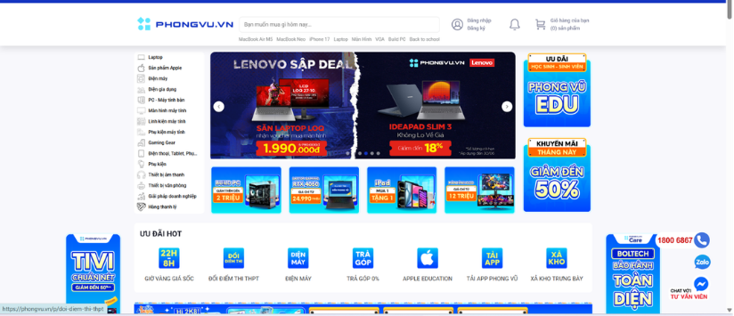
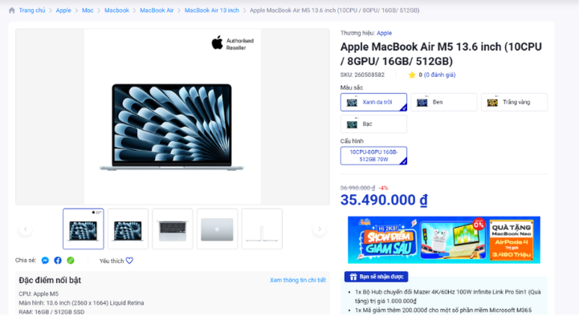
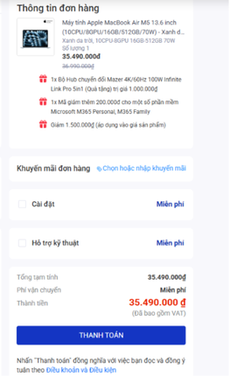
WEBSITE PHONG VŨ
02
KHẢO SÁT WEBSITE PHONG VŨ
Cùng tìm hiểu giao diện, quy trình mua hàng và các chức năng chính trên website Phong Vũ
01
TRANG CHỦ WEBSITE
02
DANH MỤC SẢN PHẨM
03
CHI TIẾT SẢN PHẨM
04
GIỎ HÀNG / THANH TOÁN
LENOVO SẮP DEAL
THANH TOÁN
ĐIỂM NỔI BẬT TỪ KHẢO SÁT
Giao diện hiện đại
Sản phẩm chính hãng
Hỗ trợ giao hàng nhanh
Dịch vụ hậu mãi tốt
Bố cục khoa học, dễ nhìn, trải nghiệm người dùng thân thiện.
Nhiều thương hiệu uy tín, thông tin sản phẩm rõ ràng.
Khu vực toàn quốc, chính sách linh hoạt.
Bảo hành chính hãng, đội ngũ tư vấn chuyên nghiệp.
WEBSITE LAPTOP & ACCESSORIES
CÔNG NGHỆ CHO CUỘC SỐNG TỐT ĐẸP HƠN

Slide 6
MỤC TIÊU DỰ ÁN
02
Mục tiêu dự án
Định hướng xây dựng website bán laptop & phụ kiện
MỤC TIÊU TỔNG QUÁT
★
Xây dựng một website thương mại điện tử chuyên nghiệp, giúp khách hàng dễ dàng tìm kiếm, lựa chọn và mua laptop, phụ kiện công nghệ trực tuyến.
Trải nghiệm người dùng
Quản lý sản phẩm
01
Thiết kế giao diện hiện đại, trực quan, dễ sử dụng trên máy tính và thiết bị di động.
02
Hiển thị danh mục, thông số, giá bán, khuyến mãi và tình trạng sản phẩm rõ ràng.
Mua hàng thuận tiện
Quản trị hiệu quả
03
Xây dựng giỏ hàng và quy trình đặt hàng đơn giản, nhanh chóng, dễ theo dõi.
04
Hỗ trợ quản lý sản phẩm, đơn hàng, khách hàng và nội dung website thuận tiện.
KẾT QUẢ HƯỚNG TỚI
Website ổn định • Giao diện dễ dùng • Thông tin minh bạch • Quy trình mua hàng thuận tiện
WEBSITE LAPTOP & ACCESSORIES

Slide 7
MỤC TIÊU DỰ ÁN
02
Đáp ứng nhu cầu người dùng & tối ưu trải nghiệm mua sắm
Bốn định hướng trọng tâm của website bán laptop & phụ kiện
01
Giao diện thân thiện
✓
02
Thanh toán & quản trị
✓
Dễ sử dụng & đa thiết bị
An toàn và hiệu quả
Thiết kế bố cục trực quan, thao tác đơn giản và hiển thị tốt trên máy tính, tablet, điện thoại.
Tích hợp quy trình thanh toán rõ ràng, bảo mật thông tin và hệ thống quản trị dành cho admin.
03
Chatbot AI
✓
04
Tối ưu mua sắm
✓
Tư vấn khách hàng 24/7
Nhanh chóng & tiện lợi
Tích hợp chatbot AI hỗ trợ giải đáp nhanh, tư vấn sản phẩm và nâng cao trải nghiệm khách hàng.
Tối ưu tìm kiếm, lọc sản phẩm, giỏ hàng và quy trình đặt hàng để giảm thao tác không cần thiết.
KẾT QUẢ HƯỚNG TỚI
Thân thiện • An toàn • Thông minh • Nhanh chóng • Dễ quản trị
WEBSITE LAPTOP & ACCESSORIES

Slide 8






TECH STACK
03
Công nghệ sử dụng
Các công nghệ chính được sử dụng để phát triển và quản lý dự án
KIẾN TRÚC:
Vue.js → Laravel / PHP → Database | VS Code + Node.js + GitHub hỗ trợ phát triển
WEBSITE LAPTOP & ACCESSORIES

Slide 9
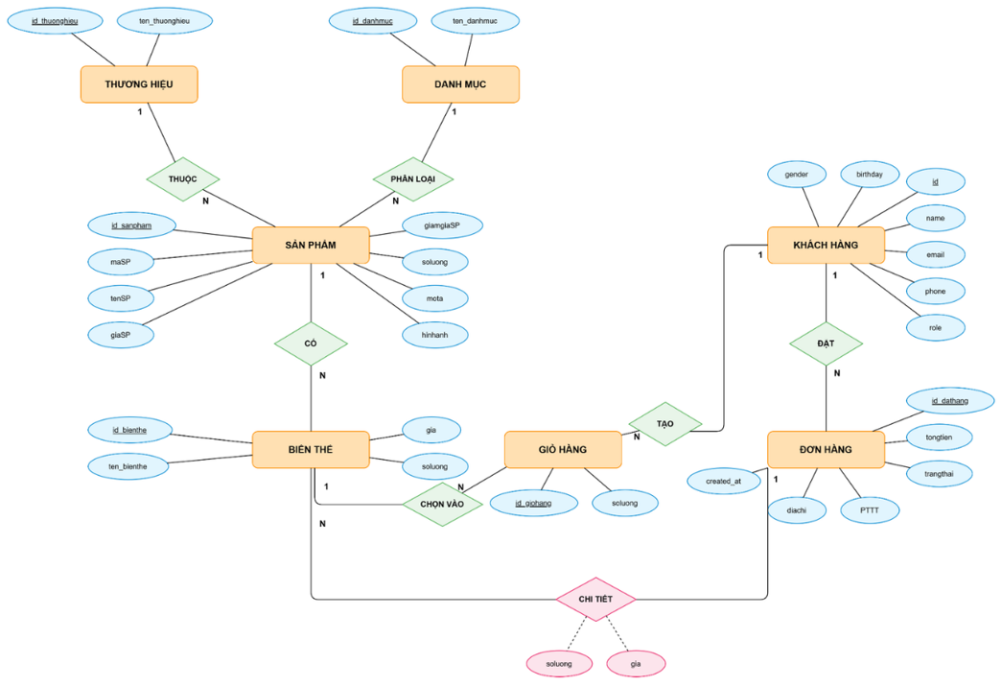
DATABASE DESIGN
04
Sơ đồ ERD
Mô hình quan hệ dữ liệu chính của website bán laptop & phụ kiện
CHÚ THÍCH
Thực thể
Thuộc tính
Quan hệ
WEBSITE LAPTOP & ACCESSORIES

Slide 10
•••
Sơ đồ usecase
ADMIN
NGƯỜI DÙNG
Quản lý tài khoản
Quản lý thông tin cá nhân
Quản lý danh mục
Quản lý giỏ hàng
Quản lý sản phẩm
Quản lý đơn hàng
Quản lý đơn hàng
Quản lý sản phẩm yêu thích
Quản lý khuyến mãi
Quản lý thương hiệu
Đánh giá sản phẩm
ADMIN
NGƯỜI DÙNG
Quản lý thống kê
Đặt hàng
Quản lý tin tức
Thanh toán
Đăng nhập
Đăng nhập
Đăng ký
Quản lý biến thể sản phẩm
Xem chi tiết sản phẩm
• • • • • • • • • • • •

Slide 11
KẾT QUẢ DỰ ÁN
Website hoạt động ổn định & đáp ứng mục tiêu
01
Xây dựng hệ thống website vận hành ổn định, hiệu suất cao, đáp ứng đầy đủ các mục tiêu kinh doanh đã đề ra.
Tích hợp đầy đủ chức năng theo yêu cầu
02
✚
Đảm bảo hệ thống tích hợp đầy đủ các chức năng theo yêu cầu, mang lại trải nghiệm liền mạch cho người dùng.
Phản hồi tích cực từ người dùng thử nghiệm
03
•••
Nhận được phản hồi tích cực từ người dùng thử nghiệm, đảm bảo sự hài lòng và cải tiến liên tục.

Slide 12
TESTCASE
TỶ LỆ PASS / FAIL
SỐ LƯỢNG TEST CASE THEO NGƯỜI THỰC HIỆN
Kết quả
Test case
Trần Quốc Phong
13.1%
Y Đăng Niê
12.4%
Y Pak Ayun
10.9%
Lê Ngọc Tài
16.6%
Quách Đức Thành
12.2%
Lạc Mạnh Quân Êban
19.9%
Y Thiết Niê
14.8%
Pass
83.5%
Fail
16.5%
✓
GHI CHÚ
TỔNG TỶ LỆ TEST
NGÀY THỐNG KÊ
Biểu đồ trái: tỷ lệ Pass/Fail tổng thể. Biểu đồ phải: phân bổ test case theo từng thành viên.
100%
11 / 08 / 2026
WEBSITE LAPTOP & ACCESSORIES

Slide 13
ĐÁNH GIÁ THÀNH VIÊN
Tổng hợp mức độ đóng góp theo từng hạng mục
STT | Tên thành viên | Mã SV | Code (%) | Docs (%) | UI (%) | Kết quả - KQ (%)
1 | Trần Quốc Phong | PK04300 | 95% | 55% | 70% | 16%
2 | Y Đăng Niê | PK04105 | 85% | 20% | 80% | 14%
3 | Y Pak Ayŭn | PK04230 | 35% | 95% | 55% | 14%
4 | Lạc Mạnh Quân Êban | PK04165 | 85% | 20% | 85% | 13%
5 | Lê Ngọc Tài | PK04328 | 80% | 35% | 95% | 15%
6 | Quách Đức Thành | PK04326 | 80% | 65% | 85% | 12%
7 | Y Thiết Niê | PK04279 | 75% | 20% | 90% | 12%
 | Tổng |  |  |  |  | 100%
THÀNH VIÊN
07
TỔNG KQ
100%
TIÊU CHÍ
Code Docs • UI
Đánh giá dựa trên mức độ tham gia vào Code, tài liệu (Docs), giao diện (UI) và kết quả đóng góp chung.
WEBSITE LAPTOP & ACCESSORIES

Slide 14
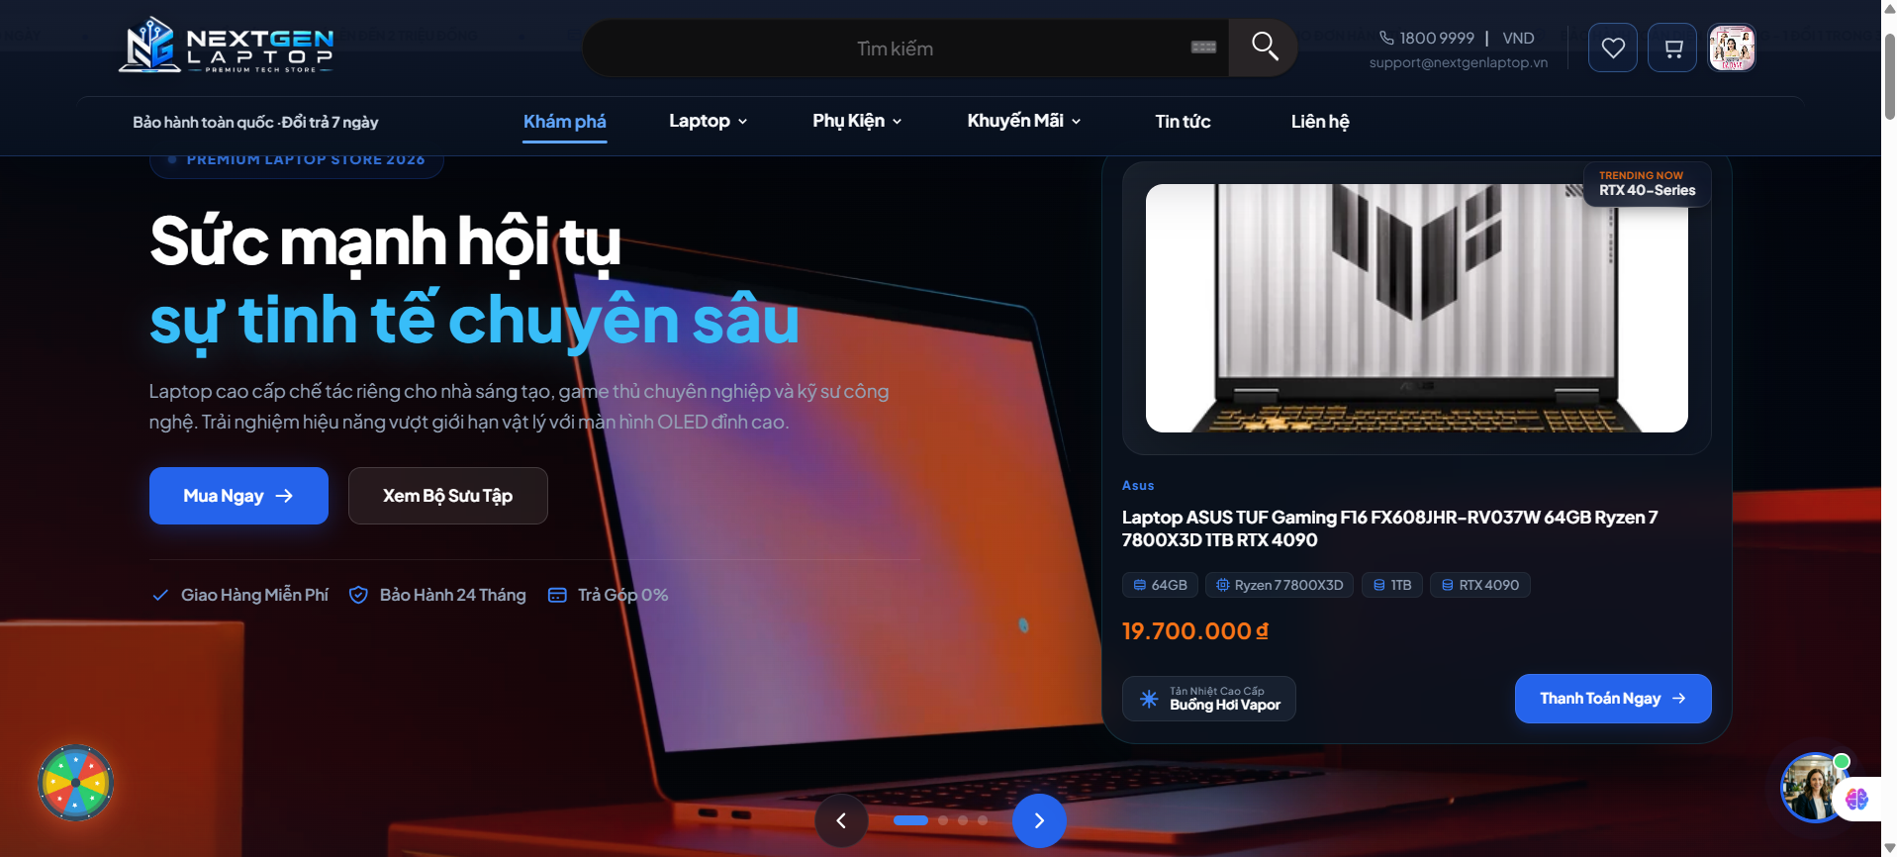
DEMO WEBSITE
Website bán Laptop & Phụ kiện
Trình diễn các chức năng chính và luồng mua hàng thực tế của hệ thống.
GIAO DIỆN WEBSITE
1
Trang chủ
2
Danh mục & tìm kiếm
3
Chi tiết sản phẩm
4
Giỏ hàng & đặt hàng
5
Tài khoản người dùng
6
Trang quản trị Admin
Luồng demo: Tìm sản phẩm → Xem chi tiết → Thêm giỏ hàng → Đặt hàng → Quản lý đơn
WEBSITE LAPTOP & ACCESSORIES

Slide 15
•••
KẾT THÚC BÀI TRÌNH BÀY
CẢM ƠN!
Cảm ơn thầy cô và mọi người đã lắng nghe
Q&A • THẢO LUẬN
?
Rất mong nhận được câu hỏi và ý kiến đóng góp.
Predator Group • Website Laptop & Accessories

